Slide 1
شعبة التأهيل والتوظيف والمتابعة
Career Development Center
CDC

Slide 2
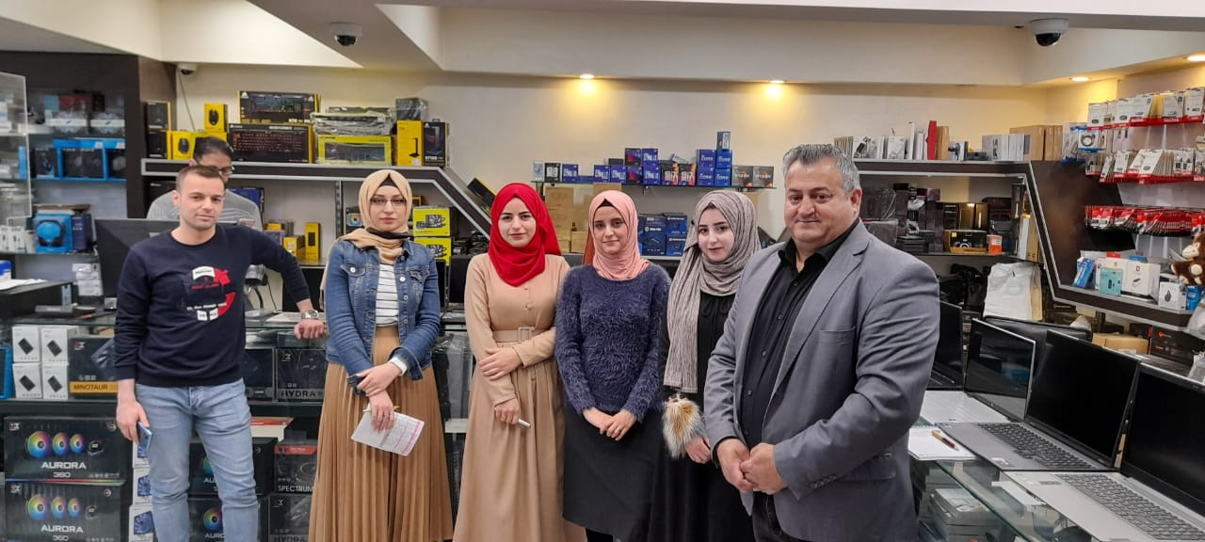
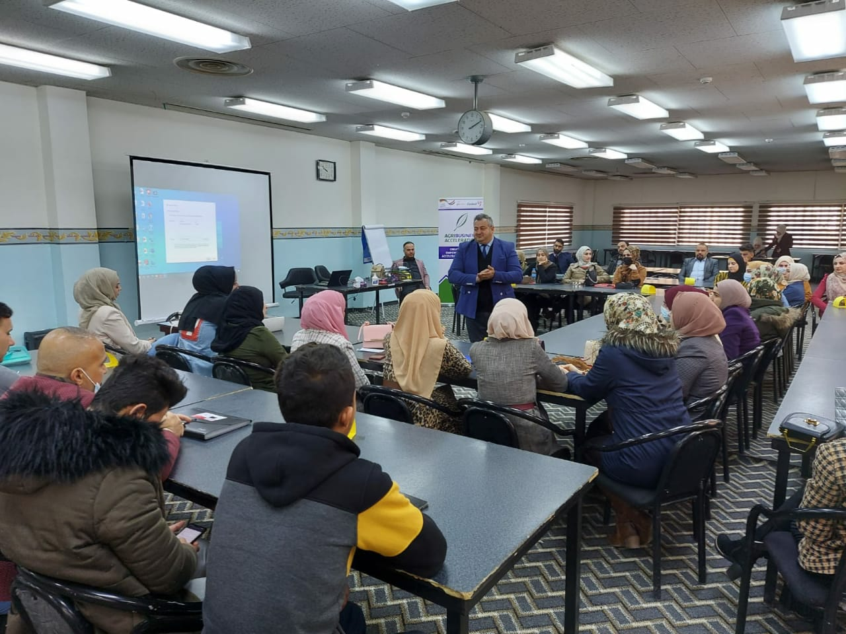
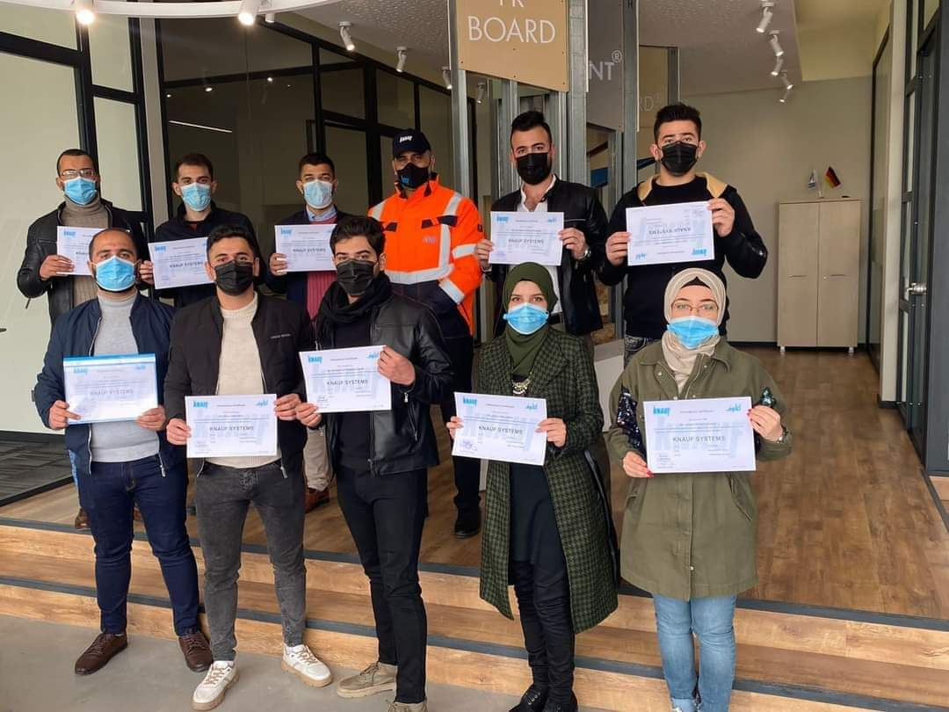
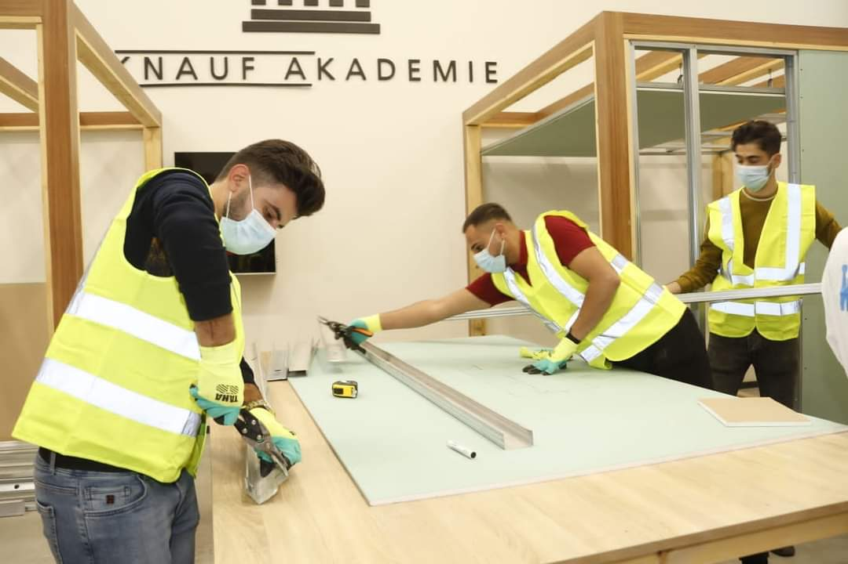
شعبة التأهيل والتوظيف والمتابعة
التوظيف
المتابعة
التأهيل

Slide 3
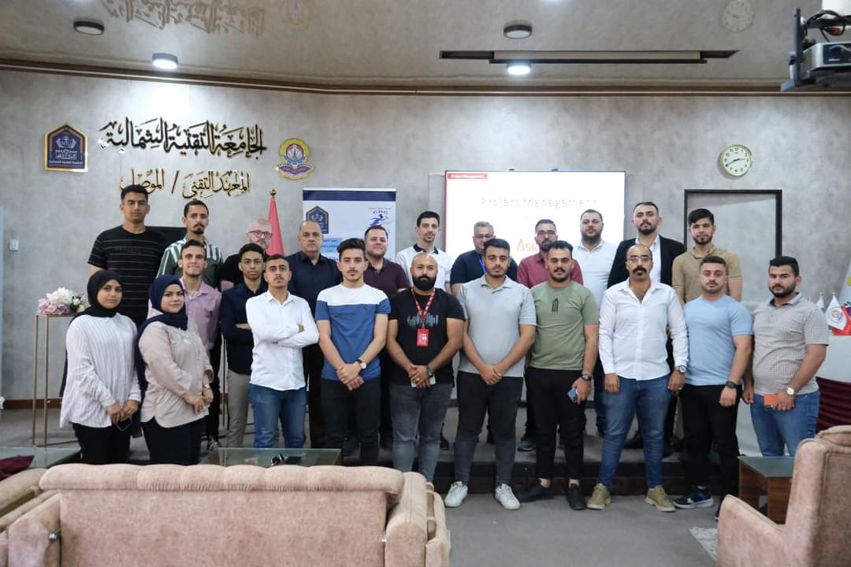
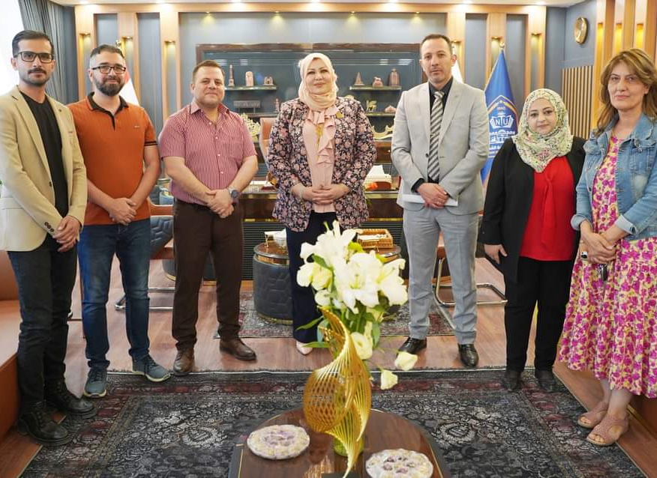
شعبة التأهيل والتوظيف والمتابعة
رؤية الشعبة
رفد سوق العمل المحلية بخريجين تقنيين يتمتعون بالقدرات والمهارات الكافية للمساهمة في تخفيض البطالة والاندماج في سوق العمل وتطوير القطاعين العام والخاص.
نبذة تعريفية عن الشعبة
تتكون شعبة التأهيل والتوظيف والمتابعة من مقر الشعبة في رئاسة الجامعة التقنية والذي يضم ثلاثة وحدات (وحدة الاتصال، وحدة التدريب، وحدة الارشفة). تشرف الشعبة على عمل (11) تشكيل من كليات ومعاهد منها داخل مدينة الموصل ومنها في مدينة كركوك وبالإضافة الى تشكيلات في مدينة صلاح الدين. حيث يوجد في كل تشكيل وحدة تأهيل وتوظيف ومتابعة ولها مسؤول من كادر الكلية او المعهد.

Slide 4
شعبة التأهيل والتوظيف والمتابعة
الكلية التقنية الهندسية/الموصل
المعهد التقني/الموصل
الكلية التقنية الهندسية/كركوك
المعهد التقني الطبي/الموصل
الكلية التقنية الادارية/الموصل
المعهد التقني/كركوك
الكلية التقنية الزراعية/الموصل
المعهد التقني/الدور
الكلية التقنية الصحية والطبية/كركوك
المعهد التقني الاداري/نينوى
المعهد التقني/الحويجة

Slide 5
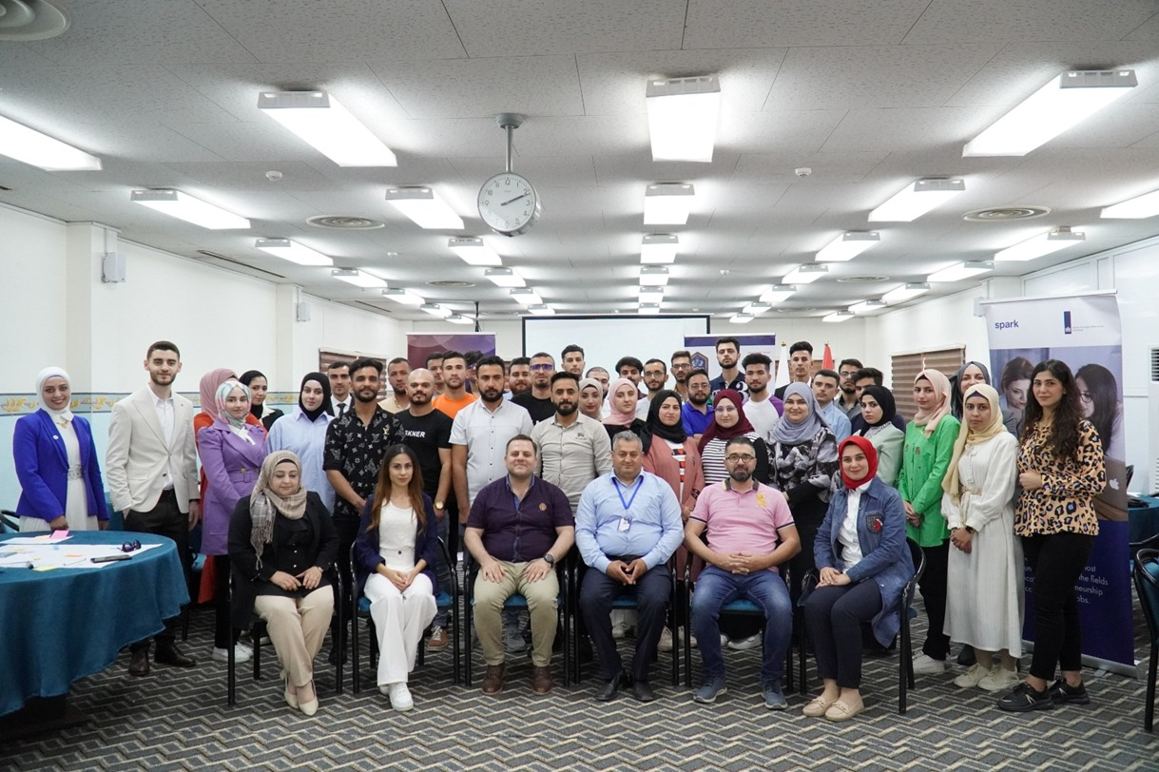
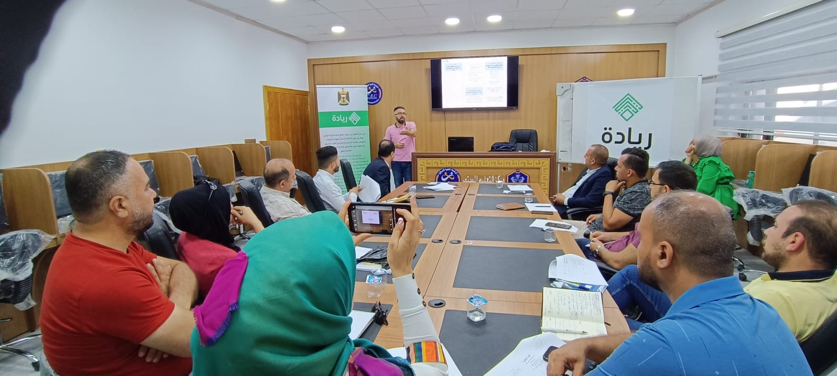
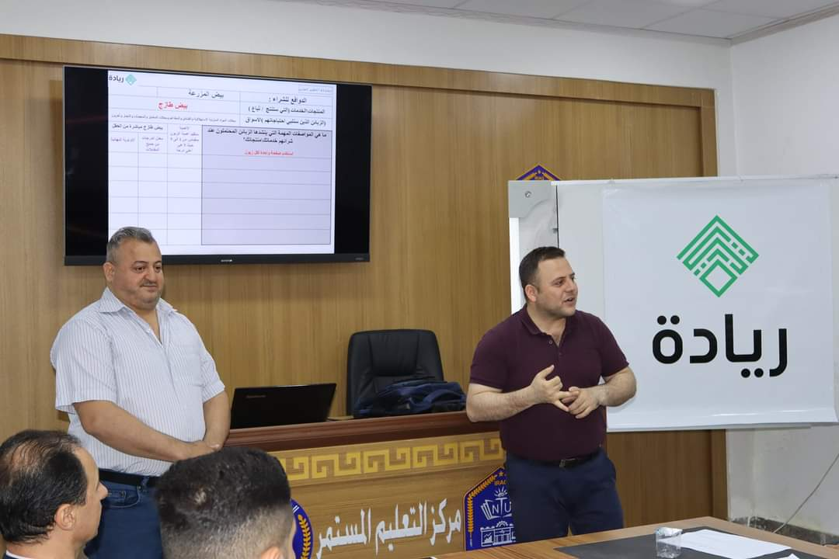
شعبة التأهيل والتوظيف والمتابعة
برامج التدريب الوظيفي
الدورات وورش العمل التطويرية والتأهيلية
فعالية يوم التصميم
برامج ريادة الاعمال
معارض الوظائف
البرنامج التوظيفي

Slide 6
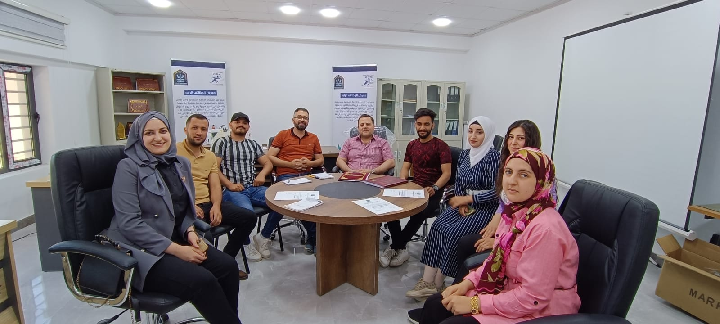
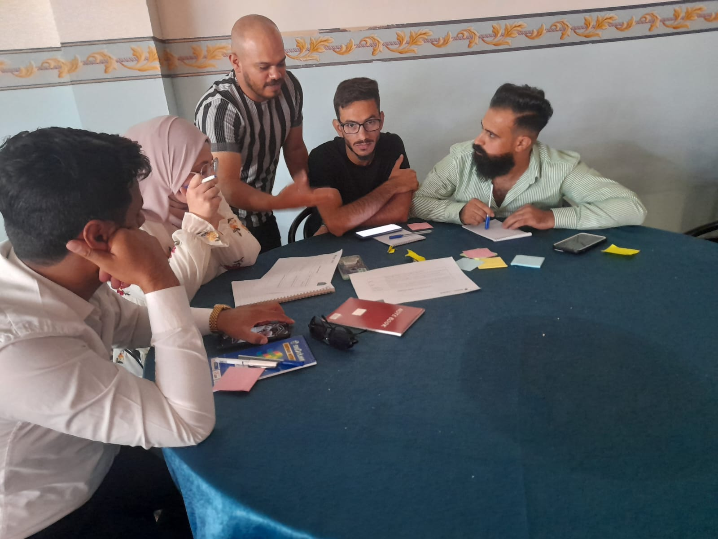
شعبة التأهيل والتوظيف والمتابعة
فعاليات فريق(CDC Students Club)، الورش التدريبية ضمن فكرةInnovation Hub التي تم اطلاقها من قبل منظمة (SPARK) وبالتعاون مع جامعتنا وعلى رحاب قاعة المكتبة المركزية واستمرت لمدة ثلاث أيام بدءا من (١٣ - ١٥ / أيار). مشروع (Innovation Hub ) يعتبر من المشاريع الريادية التي تربط شركات القطاع الخاص مع الجامعات الأكاديمية والتقنية والتي يتم من خلالها إيجاد حلول ابتكارية تقنية للمشاكل التي تواجهاها الشركات الكبيرة والناشئة والعمل على تحليلها وإيجاد الحلول الناجعة لها من خلال فريق من الطلبة المؤهلين يتم اختيارهم من مختلف التخصصات العلمية.

Slide 7
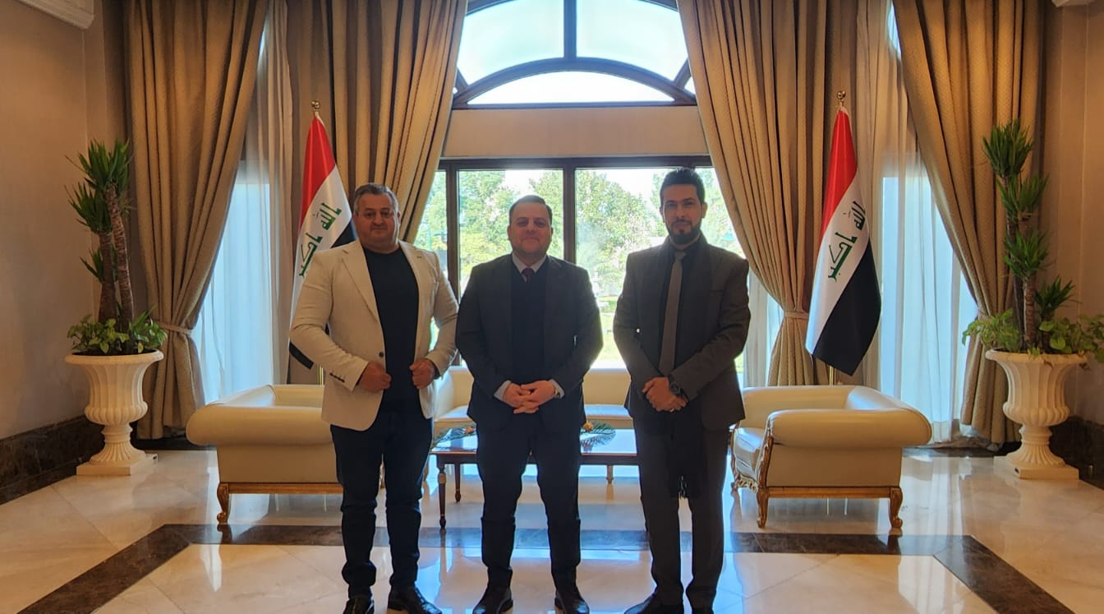
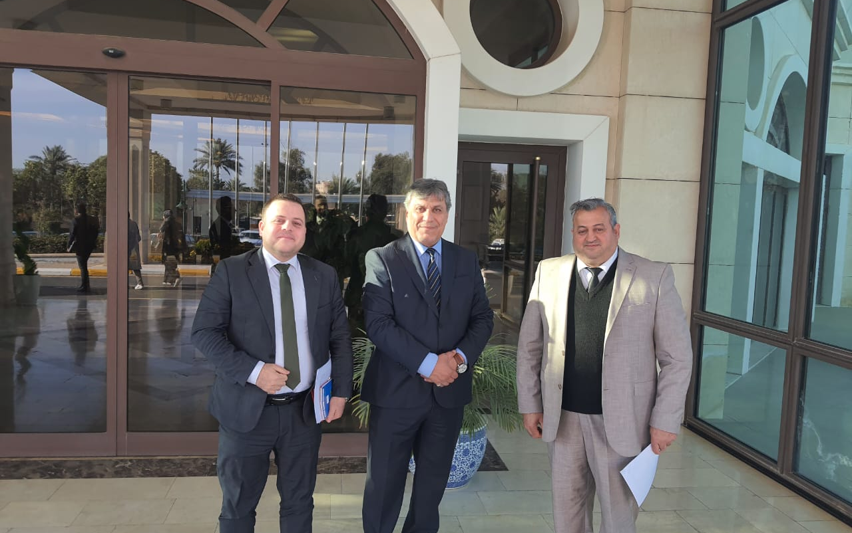
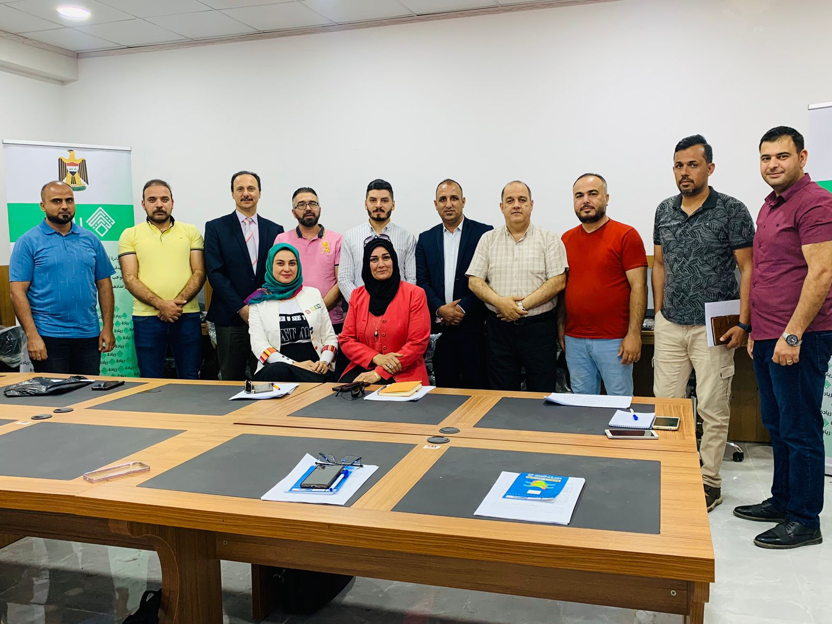
شعبة التأهيل والتوظيف والمتابعة
مبادرة ريادة للتنمية والتشغيل والتي اطلقها السيد رئيس مجلس الوزراء المحترم حيث شاركت شعبة التأهيل والتوظيف بورشة عمل ضمن مبادرة ريادة في بغداد والتي أقيمت بضيافة مجلس الوزراء ومن منطلق هذه الورشة وضمن التعليمات الوزارية اقامت شعبة التأهيل والتوظيف والمتابعة دورة تدريبية لعدد من المنتسبين الذين تم اختيارهم من جميع الكليات والمعاهد التابعة للجامعة وذلك ضمن متطلبات المبادرة لأعداد مدربين مؤهلين لتدريب طلبة وخريجي الجامعة البالغ عددهم اكثر من (1100) مشارك من اصحاب الافكار والمشاريع الريادية ومن الذين سجلوا ضمن المبادرة للانضمام الى الدورات التدريبية التي من شأنها تعمل على التركيز على كيفية اعداد خطط المشاريع الريادية ودراسة الجدوى الخاصة بها بالإضافة الى تسليط الضوء على كيفية ادارة المشاريع والافكار التطبيقية والعمل على تطويرها وادامتها وتنميتها وماله من دور مهم في تطوير القطاع الخاص وتقليل نسبة البطالة في المجتمع. من الجدير بالذكر تعتبر مبادرة ريادة من المبادرات المهمة التي تهتم بفتح آفاق استثمارية ودعم المشاريع الصغيرة والمتوسطة لطلبة وخريجي جامعتنا من خلال توفير حاضنات الاعمال الخاصة بها وتوفير الدعم المالي الخاص بذلك.

Slide 8
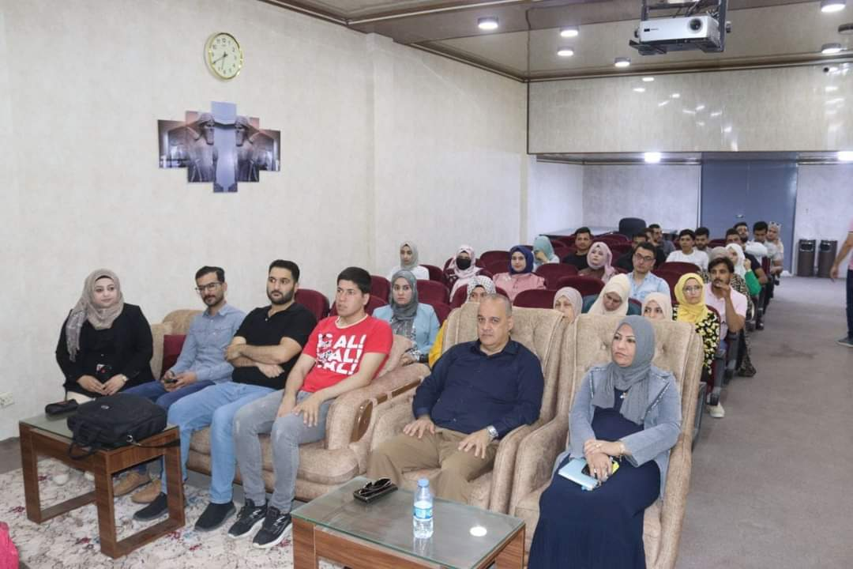
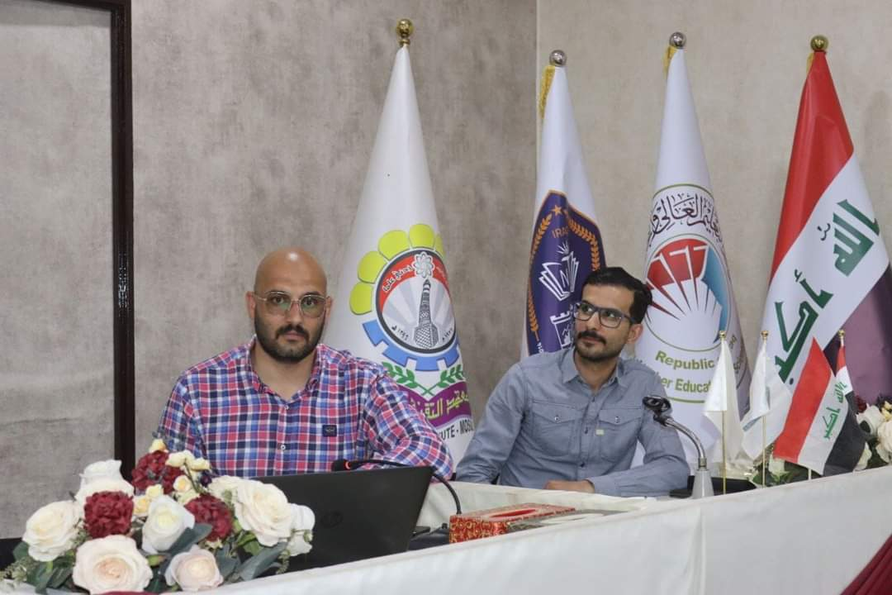
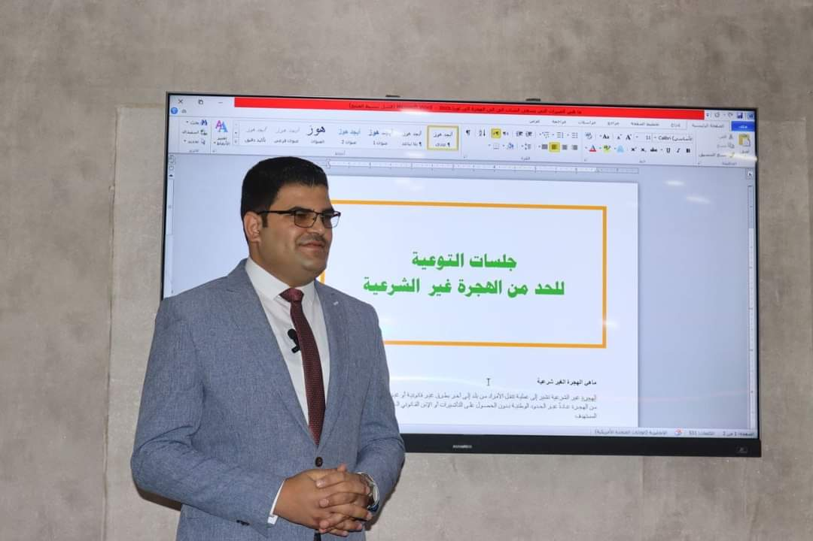
شعبة التأهيل والتوظيف والمتابعة
متابعة التوجيهات الوزارية حول التوعية بموضوع ( الحد من الهجرة الغير شرعية)، اقامت شعبة التأهيل والتوظيف والمتابعة بالتعاون مع مؤسسة مثابرون الخير للتنمية ورشة عمل بعنوان ( الهجرة الغير شرعية) وتأثيرها على مستقبل الشباب وأهم الصعوبات والمخاطر التي تواجههم أثناء السفر
وعرض بعض المشاكل التي تواجه المهاجرين الغير شرعيين في الغربة وحث الشباب على التمسك بحب الوطن وارضه وعدم الانجراف خلف مغريات الهجرة.

Slide 9
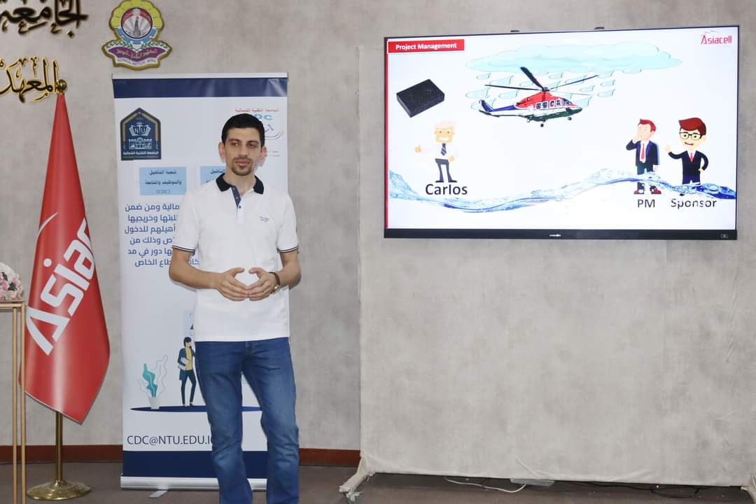
اقامت شعبة التأهيل والتوظيف والمتابعة ورشة عمل بعنوان ( إدارة المشاريع Projects Management) بالتعاون مع شركة اسيا سيل للاتصالات، حضر الورشة عدد من الطلبة في تخصص هندسة البناء والانشاءات. تضمنت الورشة إعطاء فكرة واسعة حول العمل على مراحل تنفيذ المشاريع المختلفة من تخطيط ومتابعة، تكريس الطاقات الإدارية والقيادية لمدير المشروع وما هي المهام والمسؤوليات المناطة بها وكيف يكون شكل التعامل ما بين مدير المشروع وطاقم العمل الموظفين العاملين بالمشروع بالإضافة الى المهارات التي يجب ان يتحلى بها مدير المشروع لإدارة المشروع والعمل على إنجاحه بالجودة العالية والمطلوبة
شعبة التأهيل والتوظيف والمتابعة

Slide 10
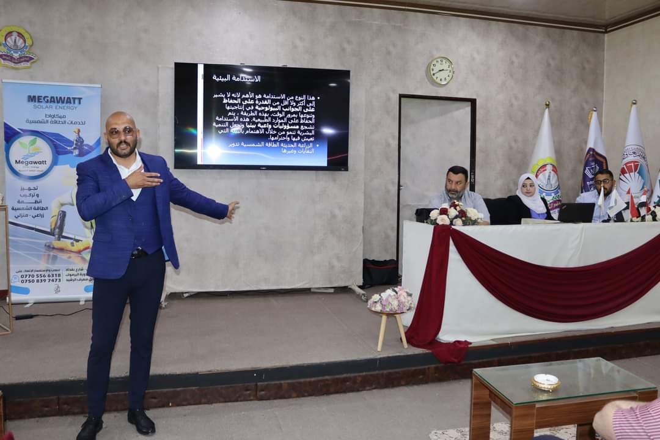
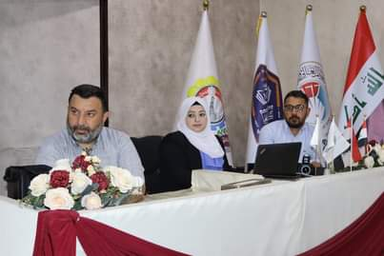
شعبة التأهيل والتوظيف والمتابعة
ضمن التوجيهات الوزارية حول موضوع (الاستدامة البيئية والاحتباس الحراري والملوثات البيئية) نظمت شعبة التأهيل والتوظيف والمتابعة ورشة عمل بعنوان ( أهداف التنمية المستدامة)، تم من خلالها تسليط الضوء على الاضرار الناجمة من تغيرات المناخ وتأثيرها على البيئة والمياه، بالإضافة الى تأثير الاحتباس الحراري على الثروة الحيوانية والزراعة بشكل عام. اختتمت الورشة بعدد من التوصيات أهمها:
الحفاظ على التنوع الجيني للبذور والنباتات المزروعة والحيوانات والتي تتحمل التغييرات المناخية وتأثير الاحتباس الحراري وضمان وجود نظم إنتاج غذائي مستدام يؤدي إلى زيادة الإنتاجية من خلال استخدام أساليب زراعية حديثة واقتصادية وتسخير فكرة الطاقات المتجددة في استخدامها مثل اتباع أساليب الري الحديث و نشر ثقافة استخدام منظومات الطاقة الشمسية في توفير الطاقة الكهربائية والاستخدامات المنزلية والدوائر الحكومية للتقليل من التلوث البيئي.

Slide 11
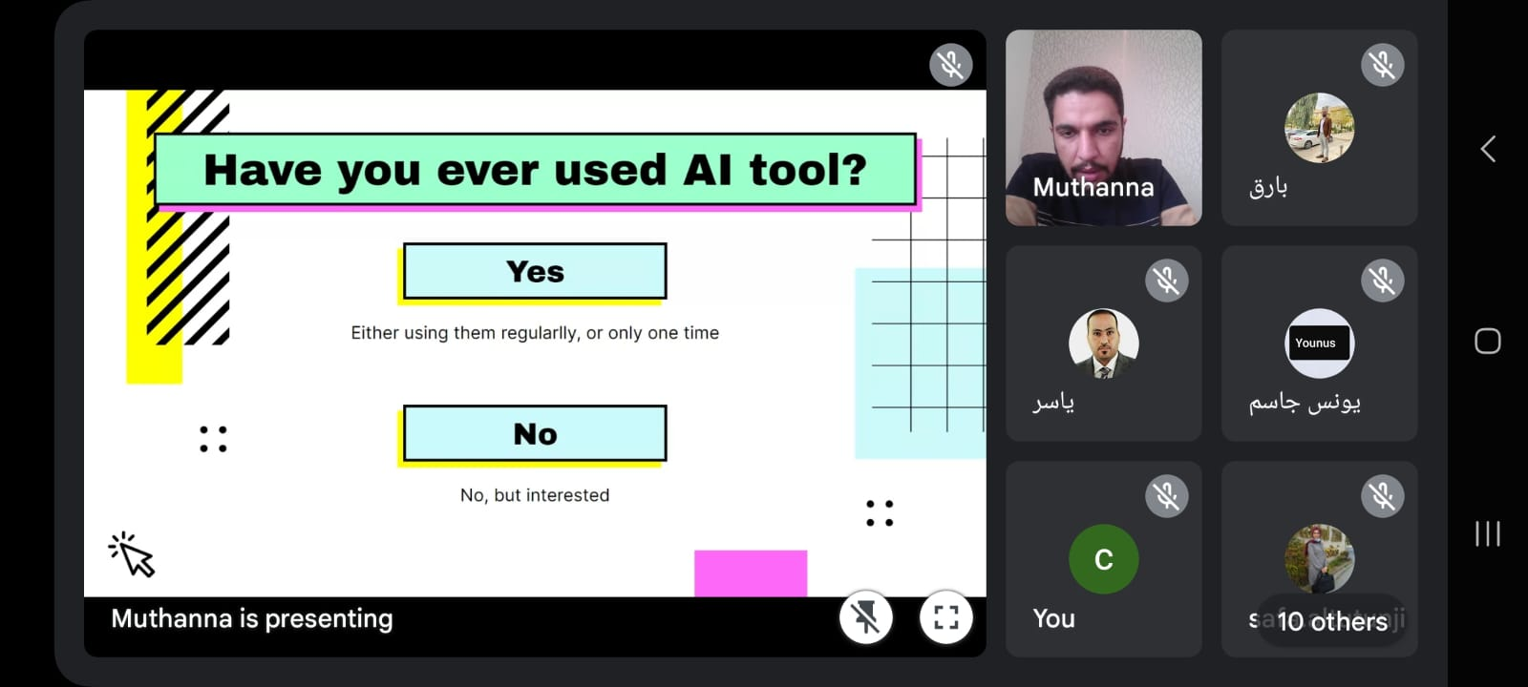
اقامت شعبة التأهيل والتوظيف والمتابعة وبالتعاون مع مؤسسة Meta / ايرلندا ورشة عمل افتراضية بعنوان (دمج المهارات الشخصية بالذكاء الاصطناعي) القاها المهندس مثنى الفارس الخبير في مجال تكنولوجيا المعلومات والمنظمات الانسانية المختصة في الشرق الاوسط. تم من خلال الورشة تسليط الضوء على البرامج التقنية الحديثة والمستخدمة في مجال تكنولوجيا المعلومات والذكاء الاصطناعي وما هو الدور الذي تلعبه في تطوير المهارات الفردية للشباب والخريجين والعمل على تأهيلهم مما يوفر لهم اولوية وافضلية في ايجاد فرص العمل التي تناسب تطلعاتهم وتخصصاتهم التقنية.
شعبة التأهيل والتوظيف والمتابعة

Slide 12
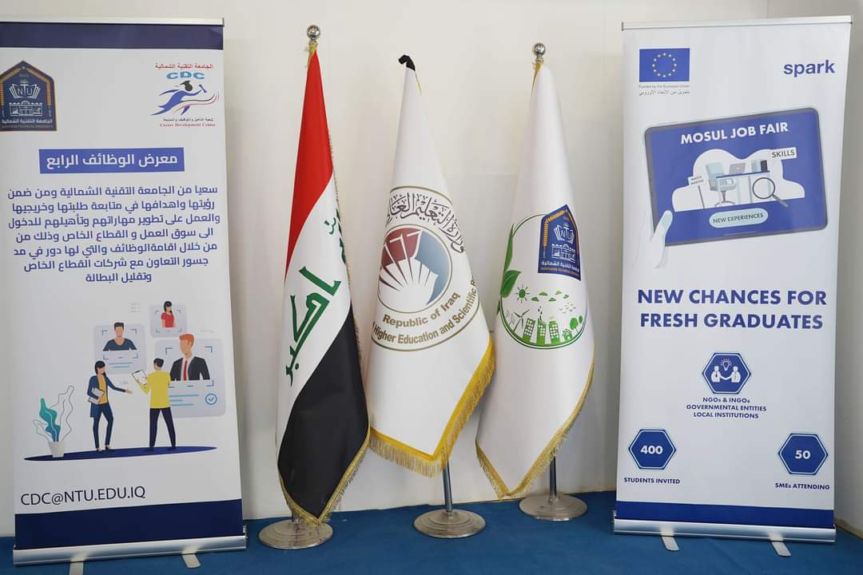
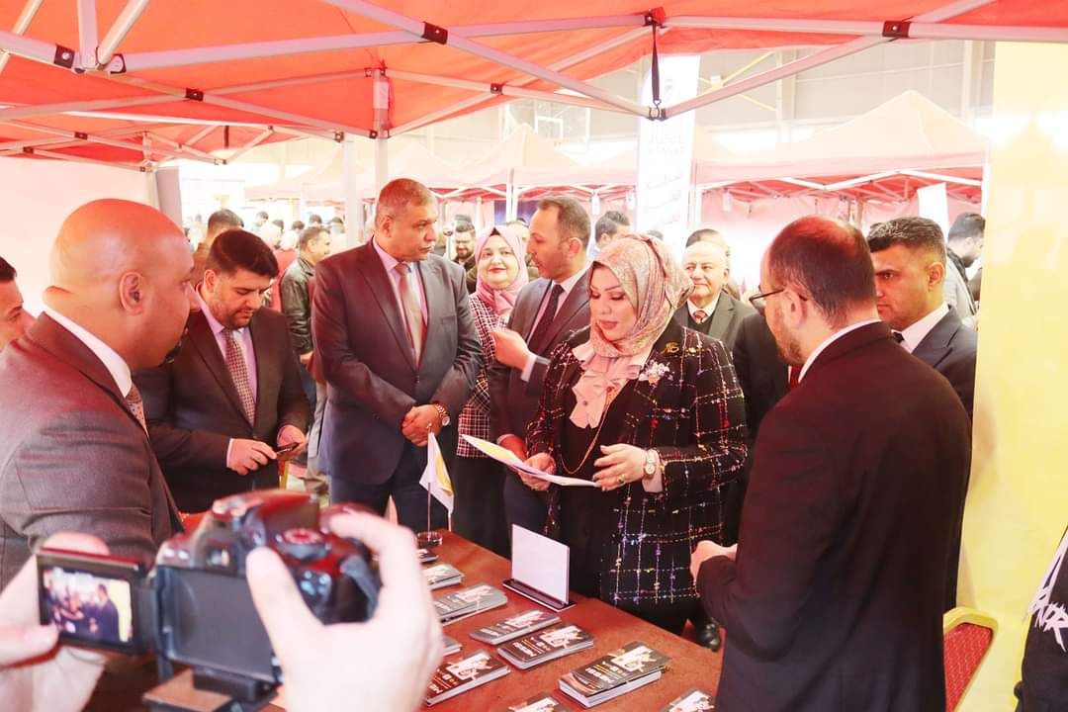
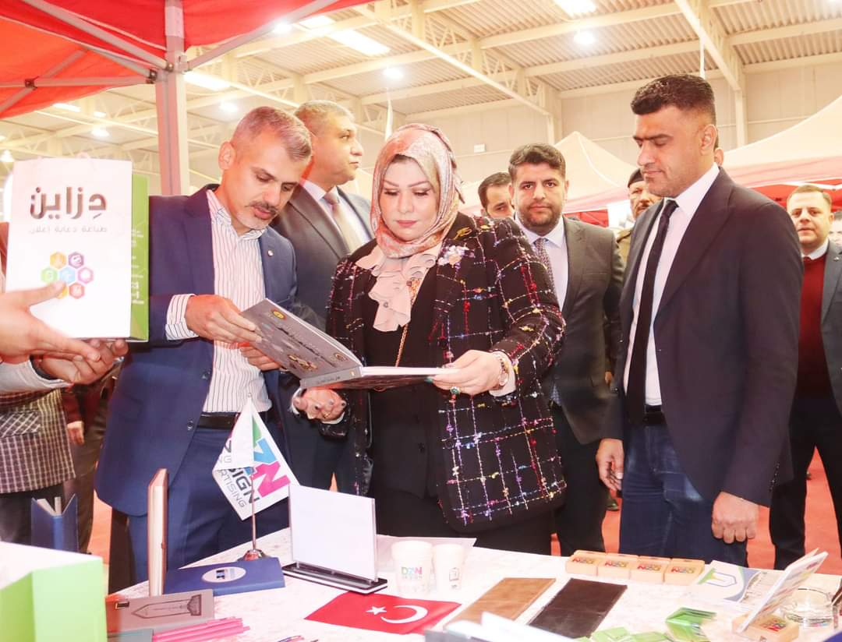
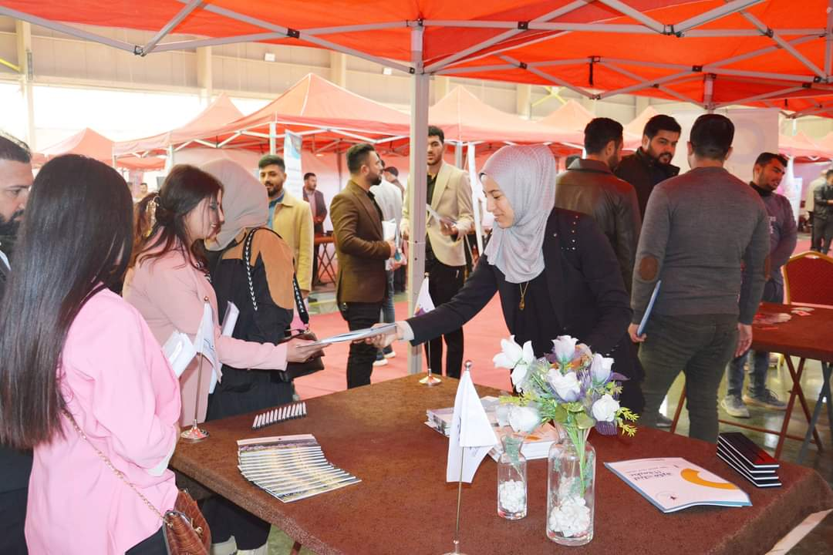
إقامة معرض الوظائف الرابع سعيا من الجامعة التقنية الشمالية ومن ضمن رؤيتها وأهدافها في متابعة طلبتها وخريجيها والعمل على تطوير مهاراتهم وتأهيلهم للدخول الى سوق العمل والقطاع الخاص وذلك من خلال إقامة معارض الوظائف والتي لها دور في مد جسور التعاون مع القطاع الخاص وتقليل البطالة.
شعبة التأهيل والتوظيف والمتابعة

Slide 13
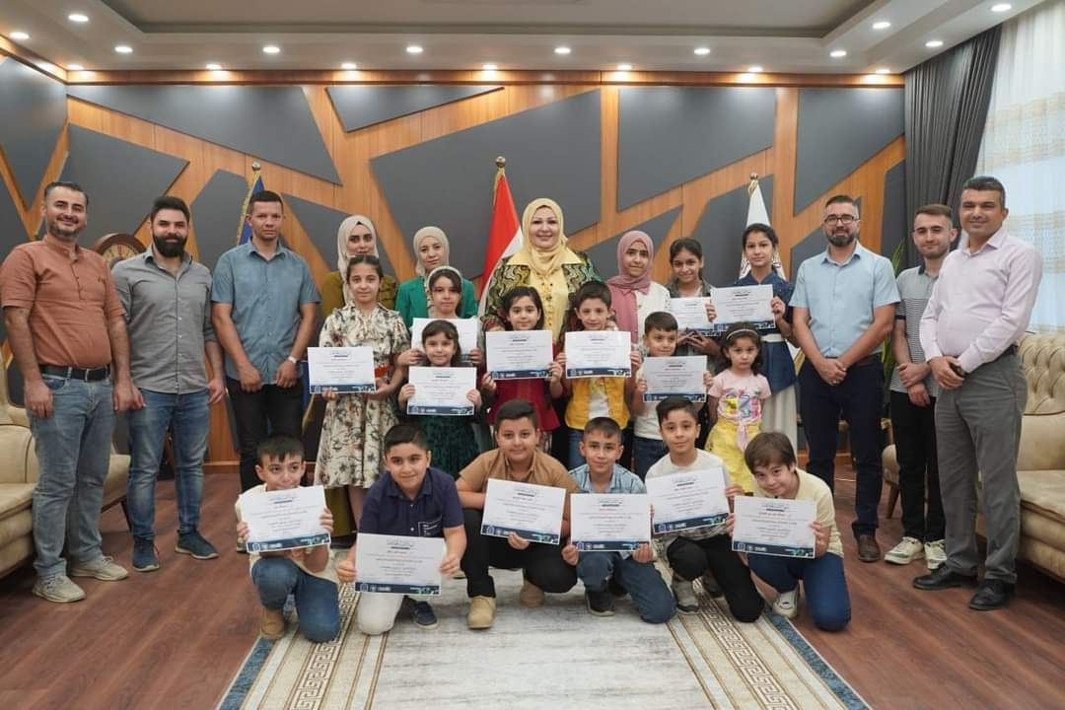
شعبة التأهيل والتوظيف والمتابعة
اختتام فعاليات البرنامج التدريبي (منتدى البرمجة والروبوتيك) والذي نظمته شعبة التأهيل والتوظيف والمتابعة ومركز الحاسبة الإلكترونية وبالتعاون مع شركة النبع للتقنيات وحلول الشبكات / مشروع Steamers تضمنت فعاليات المنتدى العديد من الدورات التدريبية الخاصة بتطوير مهارات الأطفال واليافعين في مجال البرمجة، الروبوت، التعريف بالطاقات المتجددة وتطبيقاتها وغيرها، والتي تم اقامتها خلال العطلة الصيفية. في نهاية الاحتفالية كرمت السيدة رئيس الجامعة الأطفال المشاركين واللجنة التحضيرية القائمة على المنتدى بدرع الجامعة وشهادات المشاركة. يذكر بان الجامعة التقنية الشمالية تسعى ضمن رؤيتها ورسالتها على دعم الأطفال بمختلف الفئات العمرية والشباب والخريجين والعمل على تطوير مهاراتهم وقدراتهم العلمية والتقنية عن طريق اقامة الدورات والفعاليات التدريبية في مختلف المجالات وبالتعاون مع العديد من شركات ومؤسسات القطاع الخاص.

Slide 14
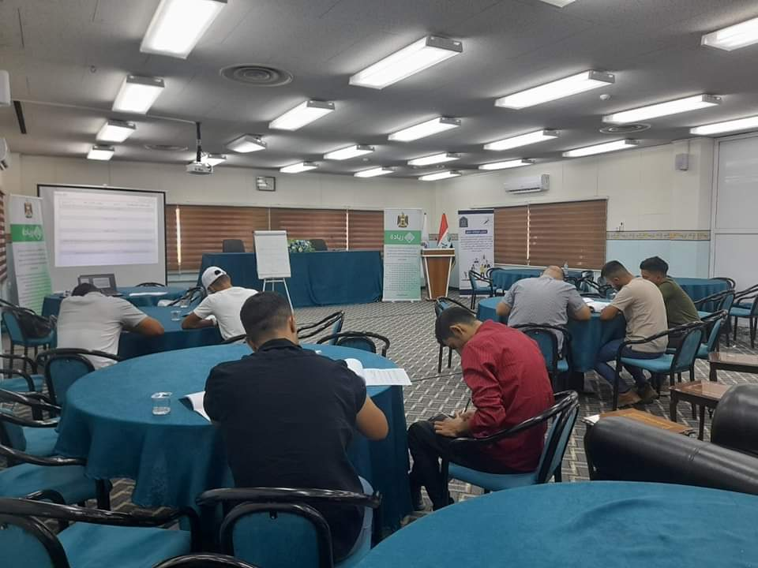
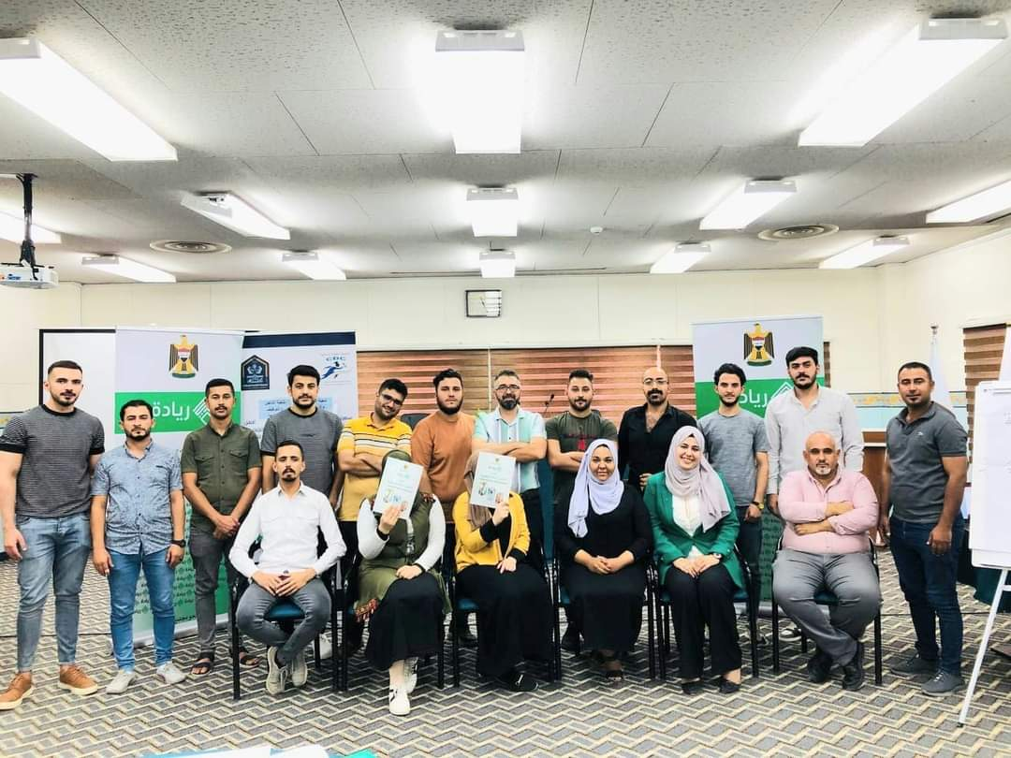
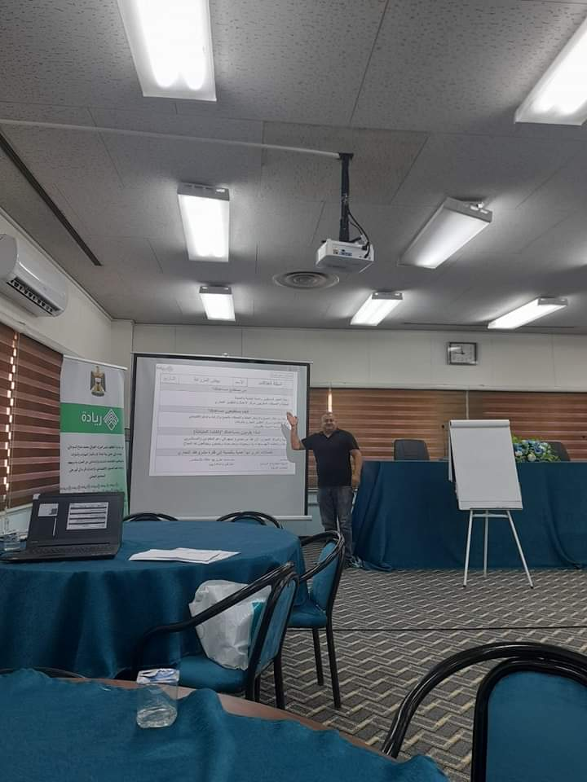
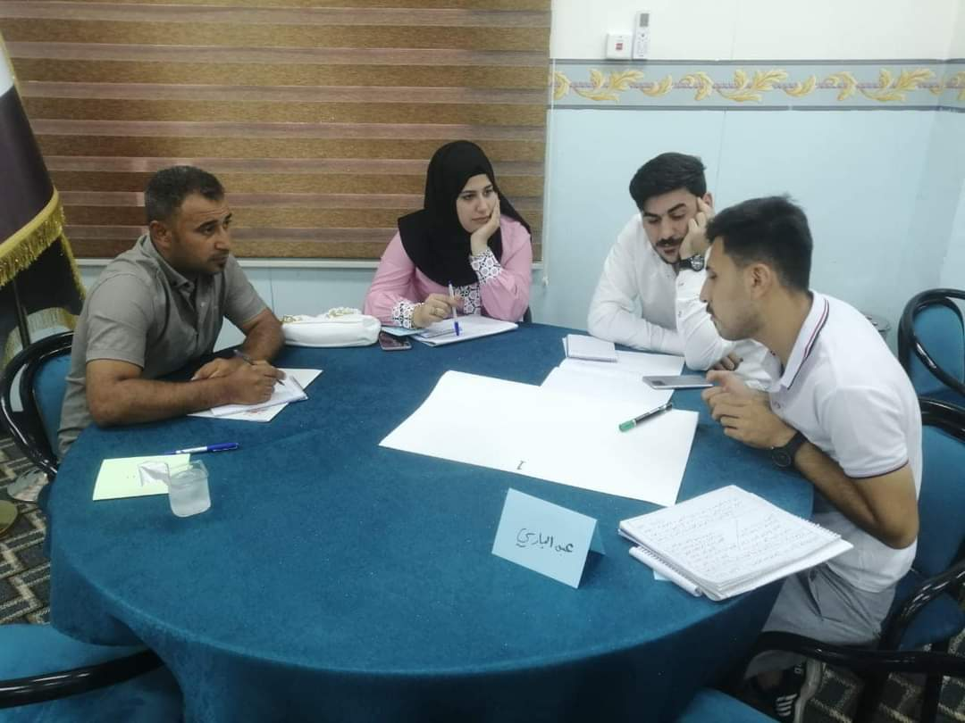
شعبة التأهيل والتوظيف والمتابعة
اطلقت شعبة التأهيل والتوظيف والمتابعة الورش التدريبية ضمن البرنامج التدريبي لمبادرة ريادة التي أطلقها دولة رئيس مجلس الوزراء، تهدف المبادرة الى دعم المشاريع الريادية والابتكارية للشباب والخريجين وتطوير مهاراتهم الخاصة بخطط تطوير المشاريع (Business Development Plans ) والعمل على توفير حاضنات اعمال للمشاريع المتميزة وهذا يلعب دور مهم في توفير فرص العمل وتطوير القطاع الخاص.

Slide 15
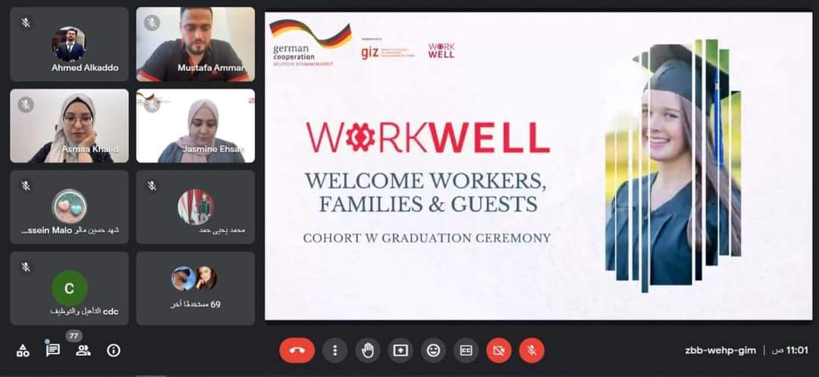
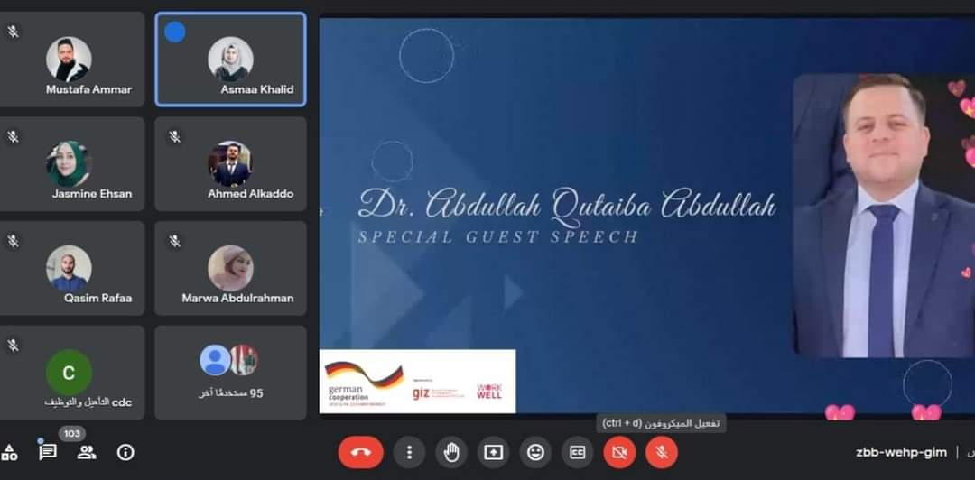
شعبة التأهيل والتوظيف والمتابعة
البرنامج التدريبي الافتراضي الذي تم اعداده من قبل منظمة WORKWELL وبالتعاون مع جامعتنا. تضمن البرنامج التدريبي تدريب عدد من طلبة وخريجي الجامعة وتطوير مهاراتهم في مجال برامج الحاسوب المختلفة وتقنية المعلومات(IT) بالإضافة الى مهارات التحدث باللغة الانكليزية و الذي استمر على مدى شهرين. وفي ختام الاحتفالية تم توزيع شهادات المشاركة على المتدربين الذين استوفوا التدريب.

Slide 16
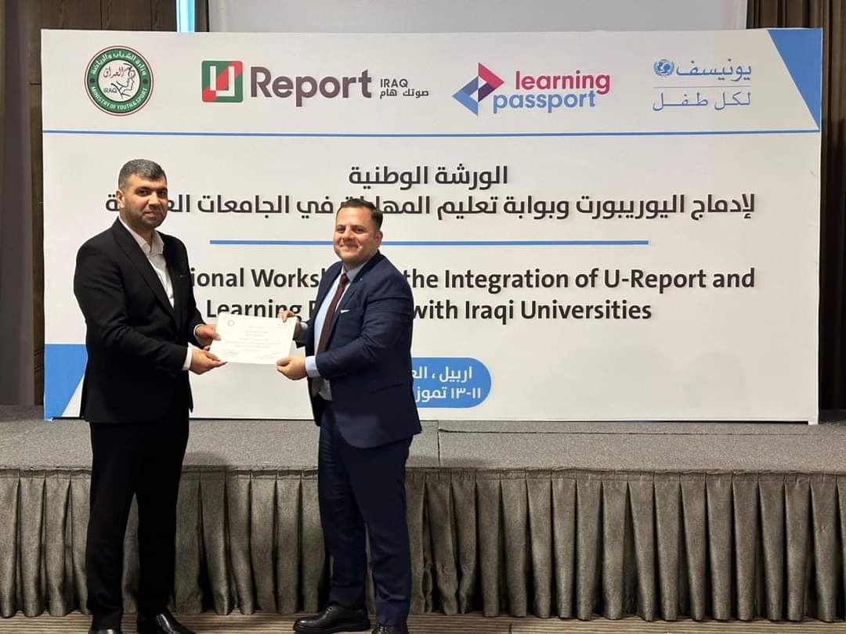
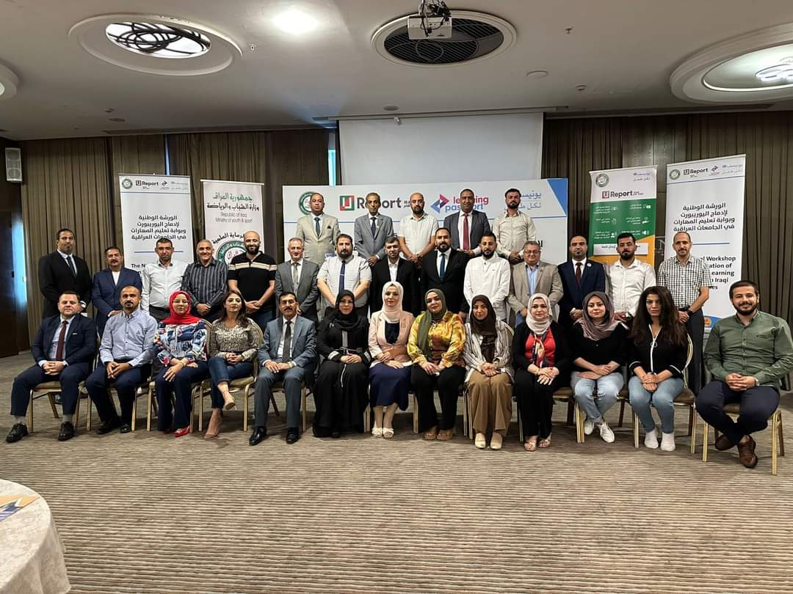
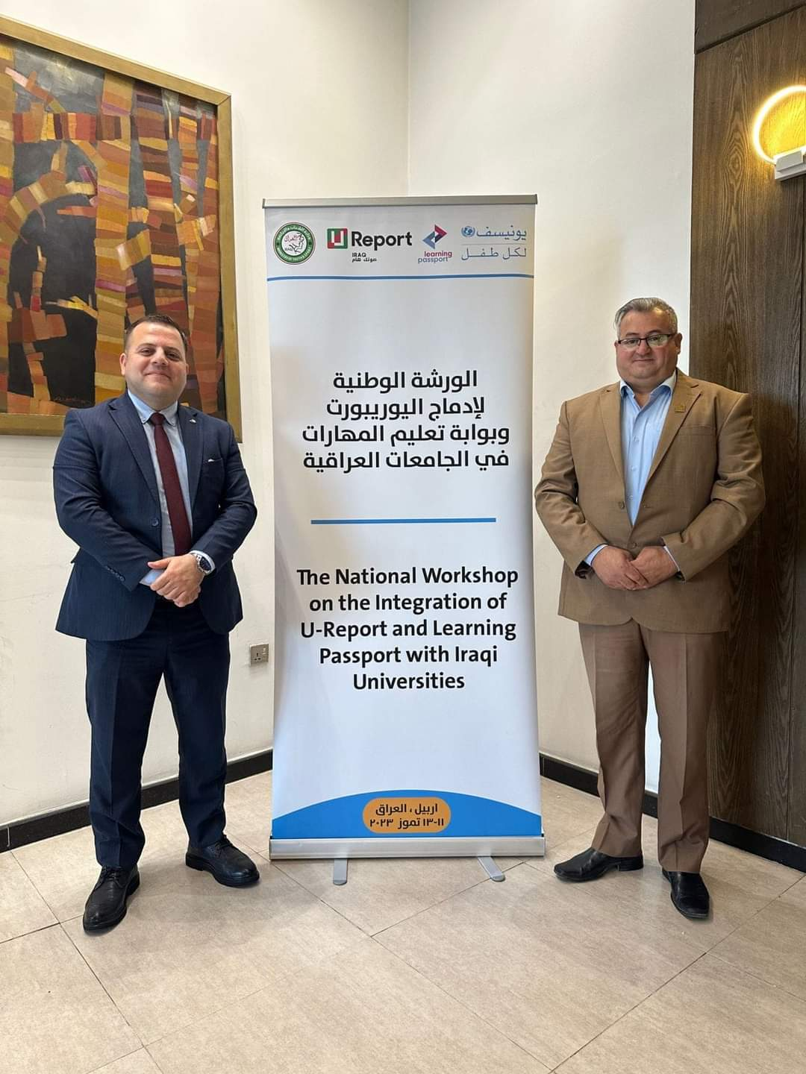
شعبة التأهيل والتوظيف والمتابعة
المشاركة في الورشة الوطنية لإدماج منصة U-Report وبوابة تعليم المهارات learning Passport في الجامعات العراقية التي اقامتها وزارة الشباب والرياضة / دائرة الرعاية العلمية وبالتعاون مع منظمة اليونيسف. تضمنت الورشة التعريف بكل من المنصة والبوابة اعلاه وماهي اهميتها في بناء القدرات للشباب واليافعين وطلبة الجامعات العراقية من خلال اشراكهم في الآراء والعديد من المواضيع العلمية والاجتماعية والتي تخدم المجتمع بالإضافة إلى توفير العديد من الدورات والورش الإلكترونية والتي من شأنها تعمل على تطوير مهارات الطلبة والشباب وتأهيلهم للدخول الى سوق العمل والقطاع الخاص.

Slide 17
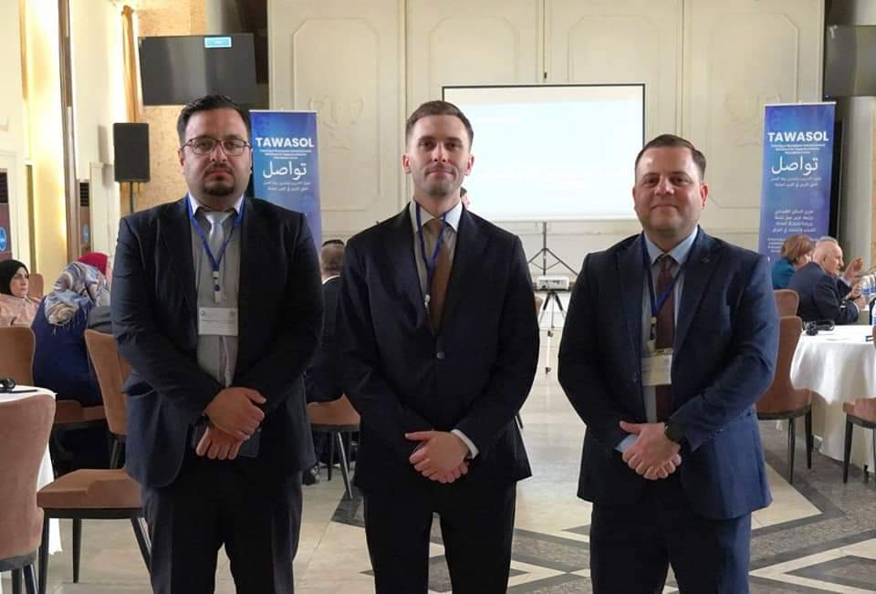
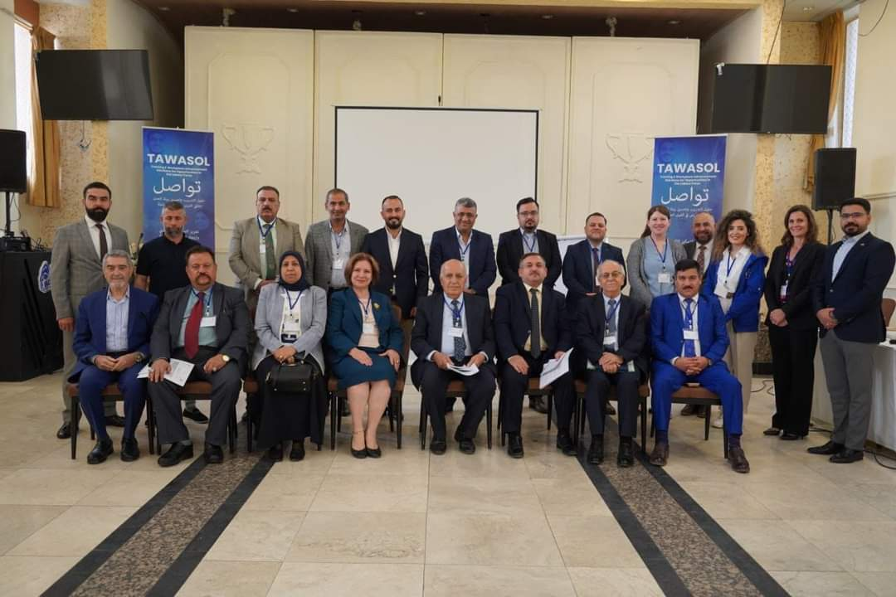
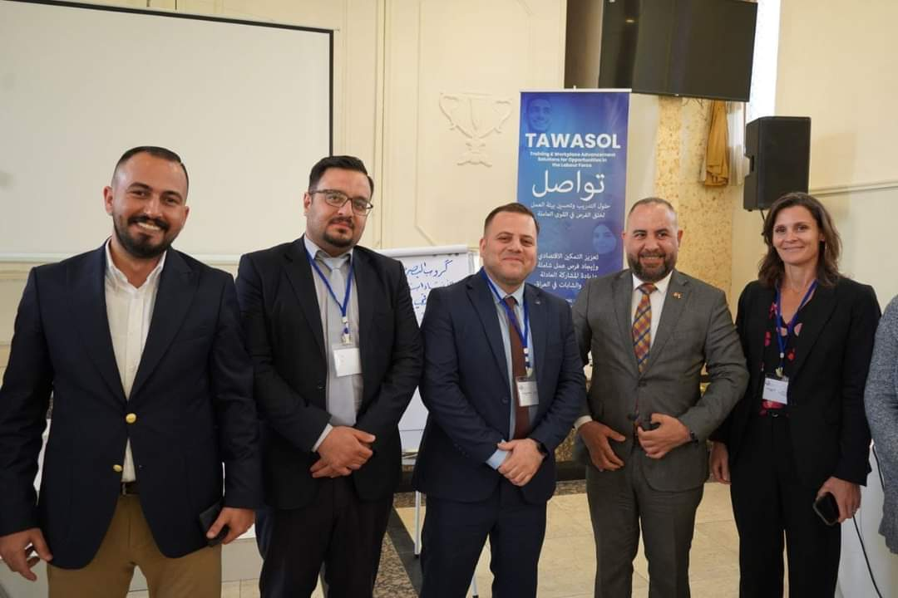
شعبة التأهيل والتوظيف والمتابعة
المشاركة في ورشة عمل حول مشروع تواصل (TAWASOL) لتعزيز التمكين الاقتصادي وإيجاد فرص عمل شاملة للخريجين بتمويل من الحكومة الكندية، والذي يهدف إلى (تعزيز التمكين الاقتصادي وإيجاد فرص عمل لخريجي الجامعات التقنية، رفع كفاءة الخريجين وتطوير مهاراتهم، مناقشة التحديات والفرص المتاحة للجامعات التقنية لما لها من دور مهم في مجال تطوير البرامج والخدمات التعليمية للطلاب والخريجين).

Slide 18
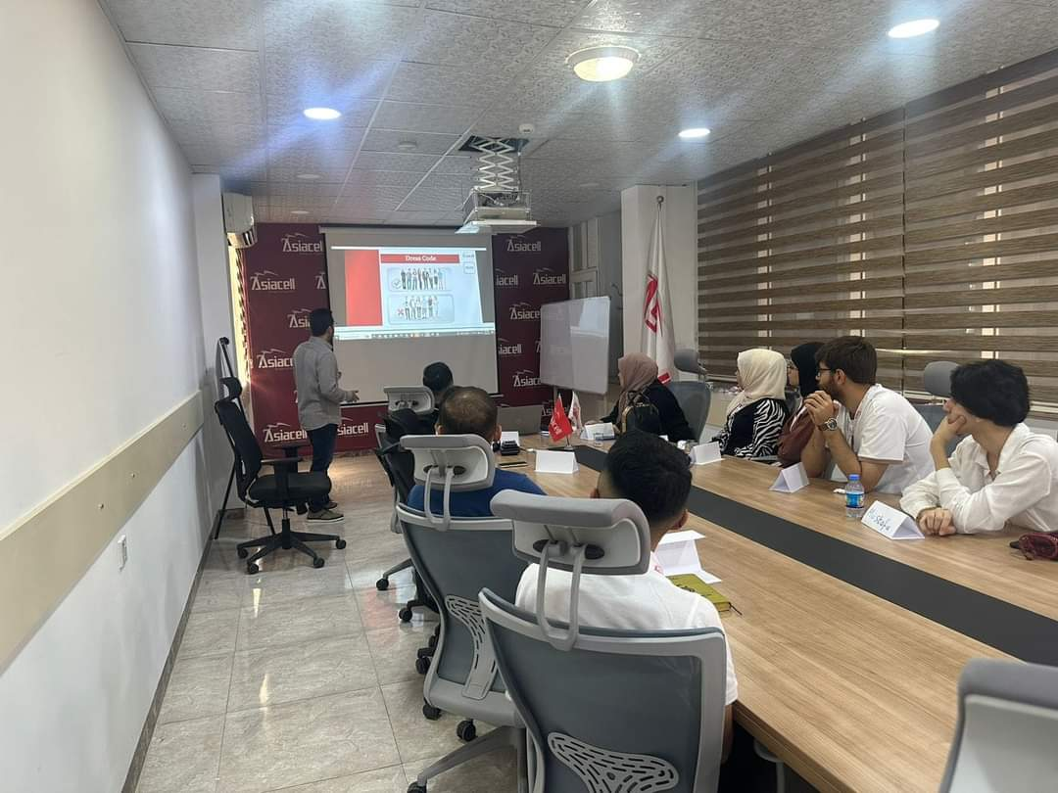
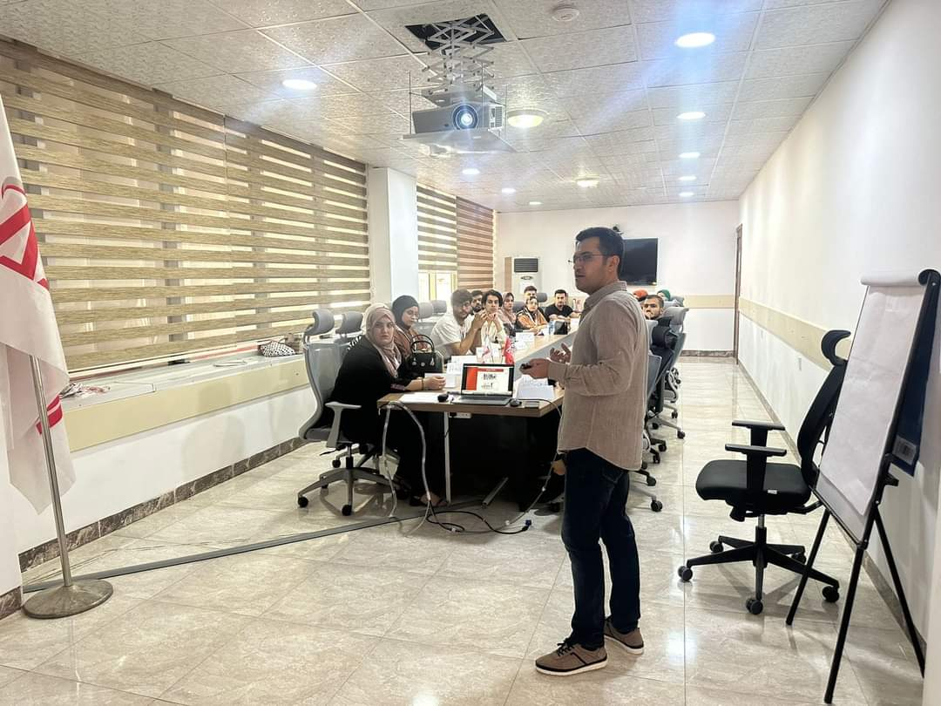
شعبة التأهيل والتوظيف والمتابعة
برنامج التدريب الصيفي لطلبة الكلية التقنية الهندسية/ كركوك وبالتعاون مع شركة آسيا سيل للاتصالات والذي سينتهي مع بداية شهر أيلول المقبل. ومن الجدير بالذكر تسعى شعبة التأهيل والتوظيف والمتابعة بشكل دؤوب على متابعة طلبتها وخريجيها والعمل على تطوير مهاراتهم وقدراتهم التقنية والمهنية من خلال العديد من البرامج والنشاطات التدريبية والتي تشمل على: (برامج التدريب الوظيفي، التدريب الصيفي، ريادة الاعمال، برامج التحفيز الوظيفي) والذي يسهم بشكل كبير في تطوير الافكار والمهارات للطلبة والخريجين وتأهيلهم للدخول الى سوق العمل والقطاع الخاص.

Slide 19
شعبة التأهيل والتوظيف والمتابعة
التقرير الفصلي لإنجازات الشعبة للفترة من1/1 - 2023/9/1

Slide 20
شعبة التأهيل والتوظيف والمتابعة

Slide 21
شعبة التأهيل والتوظيف والمتابعة

Slide 22
استبيان تقييم اداء لعدد من طلبة جامعتنا من قبل شركات القطاع الخاص التي تم تدريبهم فيها بالتعاون مع شعبة التأهيل والتوظيف والمتابعة

Slide 23
استبيان تقييم اداء من قبل طلبة جامعتنا لشركات القطاع الخاص التي تم تدريبهم فيها بالتعاون مع شعبة التأهيل والتوظيف والمتابعة

Slide 24
شعبة التأهيل والتوظيف والمتابعة
الجامعة التقنية الشمالية
العراق – الموصل
cdc@ntu.edu.iq
cdc2@ntu.edu.iq
ntu.cdc@gmail.com
https://ntu.edu.iq/ar/cdc-ar/

